Slide 1


Το ΕΚΠΑ στην Πόλη
Το Εθνικό και Καποδιστριακό Πανεπιστήμιο Αθηνών οργάνωσε, από τον Μάρτιο του 2024 και εξής, μια σειρά από επιμορφωτικές, πολιτιστικές και καλλιτεχνικές δράσεις, υπό τον γενικό τίτλο «Το ΕΚΠΑ στην Πόλη», στοχεύοντας σε κοινοποίηση και διάχυση της ακαδημαϊκής γνώσης και των ερευνητικών εργασιών των μελών του (καθηγητών και φοιτητών) στην πόλη-έδρα του Πανεπιστημίου
Οι δράσεις πραγματοποιούνται σε συνδιοργάνωση με τον Δήμο Αθηναίων
Ήδη έως σήμερα έχουν με επιτυχία πραγματοποιηθεί οι ακόλουθες εκδηλώσεις:

Slide 2
1. Επετειακές αναφορές

Slide 3


εορτασμός της παγκόσμιας ημέρας της Ποίησης

Slide 4

εορτασμός της παγκόσμιας ημέρας της Μουσικής

Slide 5

εορτασμός της παγκόσμιας ημέρας του Περιβάλλοντος

Slide 6


εορτασμός της παγκόσμιας ημέρας της Φιλοσοφίας

Slide 7


περίοδος προ της εορτής του Πάσχα

Slide 8

περίοδος προ της εορτής των Χριστουγέννων

Slide 9
2. Ιδιαίτερες ενότητες
Σειρά εκδηλώσεων για την Ποίηση και τη Λογοτεχνία

Slide 10


ενότητα «Ποίηση: Το Αρνητικό της Σιωπής» (υπεύθυνη Τζίνα Καλογήρου)

Slide 11


ενότητα «Ποίηση: Το Αρνητικό της Σιωπής» (υπεύθυνη Τζίνα Καλογήρου)

Slide 12


ενότητα «Λόγος και Γνώση στην Πόλη του 21^{ου} αιώνα» (υπεύθυνη Κίρκη Κεφαλέα)

Slide 13

ενότητα «Λόγος και Γνώση στην Πόλη του 21^{ου} αιώνα» (υπεύθυνη Κίρκη Κεφαλέα)

Slide 14
3. Διαλέξεις
Σειρά επιμορφωτικών διαλέξεων από εκλεκτά μέλη του ΕΚΠΑ

Slide 15



Slide 16



Slide 17
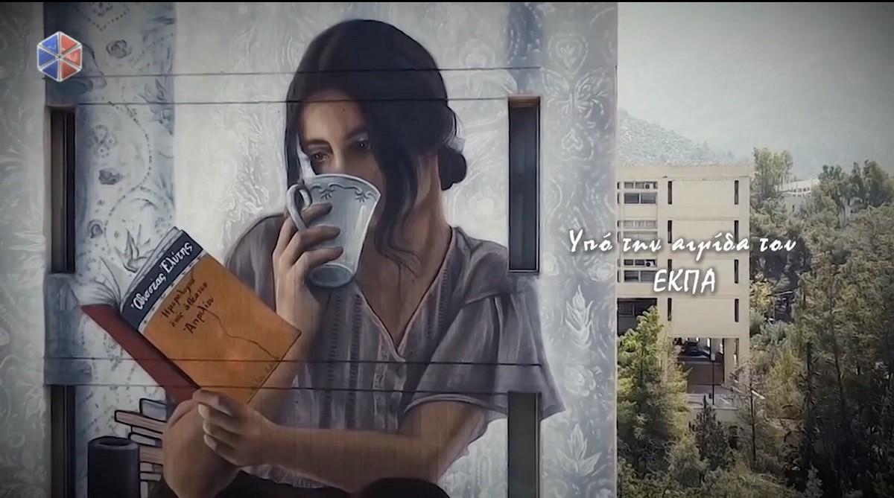
4. Εκπομπές
Συνεχίζονται με επιτυχία οι εκπομπές «Εικαστικές Ανιχνεύσεις. Μικρές Τομές στη Νεοελληνική Τέχνη», που επιμελείται ο Ιστορικός της Τέχνης Δημήτρης Παυλόπουλος (έχουν ως τώρα δημοσιοποιηθεί δεκατρείς εκπομπές, από το κανάλι PemptousiaTV)

Slide 18
5. Συναυλίες

Slide 19




Slide 20
6. Αφιερώματα

Slide 21



Slide 22
Οι επιμορφωτικές, πολιτιστικές και καλλιτεχνικές εκδηλώσεις στο πλαίσιο του κύκλου δράσεων «Το ΕΚΠΑ στην Πόλη» συνεχίζονται δυναμικά!
Μείνετε συντονισμένοι, παρακολουθώντας τις σχετικές ανακοινώσεις μέσω των διαύλων επικοινωνίας του ΕΚΠΑ και του Δήμου Αθηναίων

